Slide 1
第6章 典型扩频通信系统

Slide 2
WCDMA通信系统
CDMA2000通信系统
TD-SCDMA 通信系统
Part 1
Part 3
Part 2
M序全球卫星定位系统列
无线局域网
蓝牙技术
Part 4
Part 5
Part 6

Slide 3
6.1 WCDMA通信系统
WCDMA (Wideband CDMA) 是基于 GSM 网发展起来的3G技术规范，最早是由欧洲提出的宽带 CDMA 技术，中文译名为“宽带分码多工存取”，是扩频通信中的直扩通信系统的典型应用，其载波带宽为5MHz。它可支持384Kbps到2Mbps不等的数据传输速率。

Slide 4
6.1 WCDMA通信系统
一、信道编码
目的：获得需要的误码率目标值和误块率目标值
专用物理信道的伪随机编码：卷积码、Turbo码和没有信道编码，

Slide 5
6.1 WCDMA通信系统
一、信道编码
表6-1 WCDMA系统不同传输信道上的编码方式
信道类型 | 编码方式 | 编码速率R
广播信道 | 卷积码 | 1/2
寻呼信道 | 卷积码 | 1/2
随机接入信道 | 卷积码 | 1/2
公共分组信道 | 卷积码 | 1/3或1/2
专用传输信道 | Turbo码 | 1/3
下行共享信道 | 无信道编码
前向接入新到 | 无信道编码

Slide 6
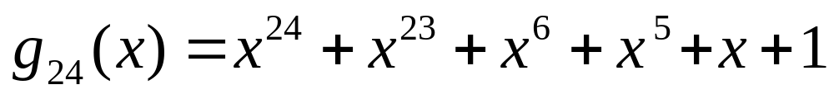
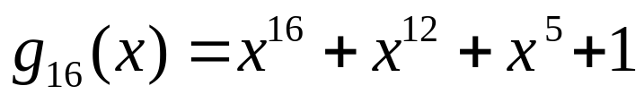
6.1 WCDMA通信系统
一、信道编码
1.差错检测：通过在传输块中加上循环冗余校验（CRC）位来实现的。
CRC生成多项式：

Slide 7
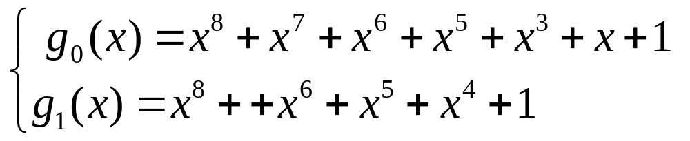
6.1 WCDMA通信系统
一、信道编码
2.卷积码：用于语音信道和控制信道等对业务速率要求较低的信道。
(2,1,8)编码器的生成函数

Slide 8
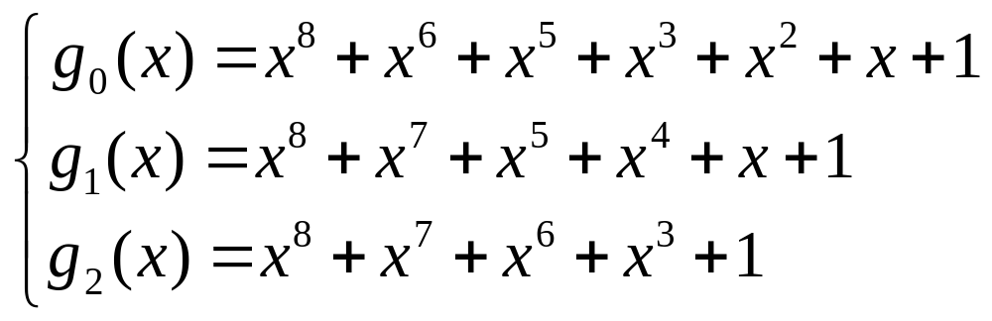
6.1 WCDMA通信系统
一、信道编码
2.卷积码：反向链路中，介入信道和业务信道都要经过卷积编码器。
（3,1,8）编码器的生成函数

Slide 9
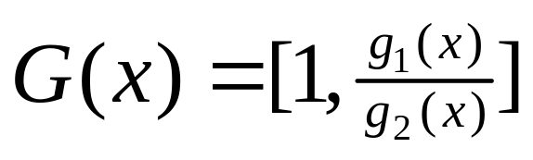

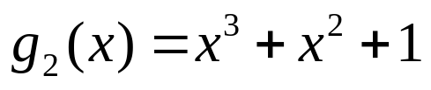
6.1 WCDMA通信系统
一、信道编码
3.Turbo码：采用带有8状态编码器的并行级联卷积码。
传输函数
其中：

Slide 10
6.1 WCDMA通信系统
一、信道编码
3.Turbo码：采用带有8状态编码器的并行级联卷积码。
传输函数
其中：

Slide 11
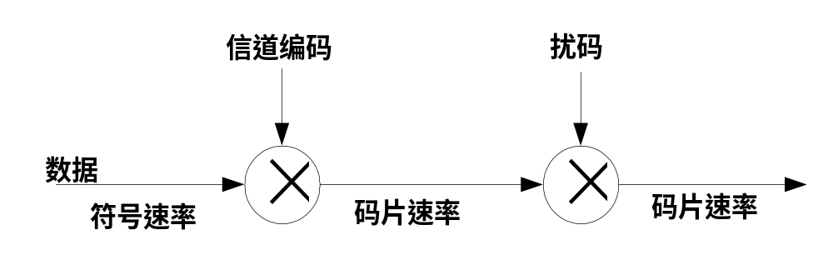
6.1 WCDMA通信系统
二、WCDMA的扰码
扰码处理不改变扩频信号的带宽，只是完成接收地址的分离
图6-1 WCDMA的扩频和加扰过程

Slide 12
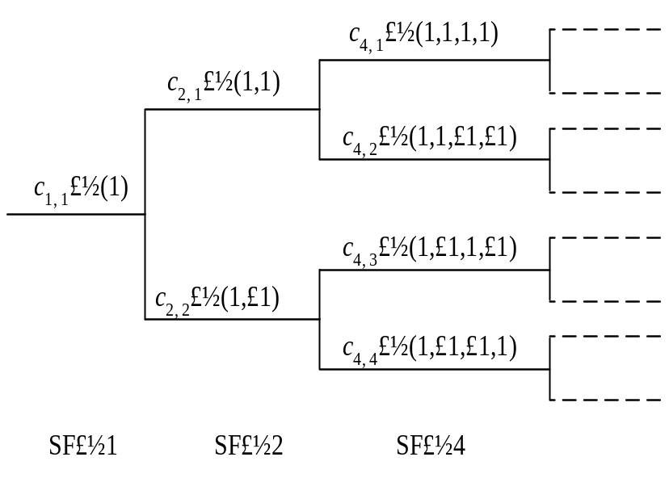
6.1 WCDMA通信系统
二、WCDMA的扰码
1.WCDMA的扩频增益码
OVSF码属于一种由哈达码矩阵导出的Walsh函数
图6-2 产生OVSF码的码树

Slide 13
6.1 WCDMA通信系统
二、WCDMA的扰码
2.WCDMA的扰码
1)上行链路的扰码
上行链路物理信道都要用复数值的扰码进行处理.
在上行方向两种扰码：
长扰码
短扰码

Slide 14
6.1 WCDMA通信系统
二、WCDMA的扰码
2.WCDMA的扰码
2)下行链路的扰码
利用两个序列构造出来的一个Gold码序列，将它的起始相位不同的移位序列作为基础，构造复值扰码序列

Slide 15
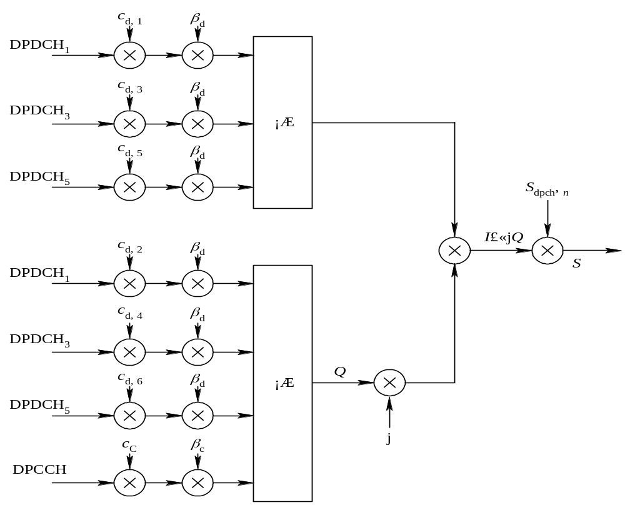
6.1 WCDMA通信系统
三、WCDMA物理信道的扩频调制
1.上行物理信道的扩频调制
1)上行专用物理信道
图6-3 上行DPDCH／DPCCH的扩频

Slide 16
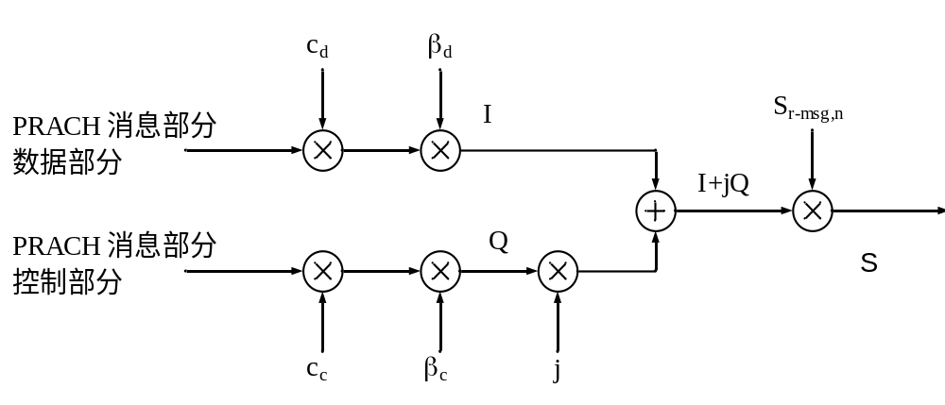
6.1 WCDMA通信系统
三、WCDMA物理信道的扩频调制
1.上行物理信道的扩频调制
2)随机接入信道
图6-4 PRACH消息部分的扩频和加扰

Slide 17
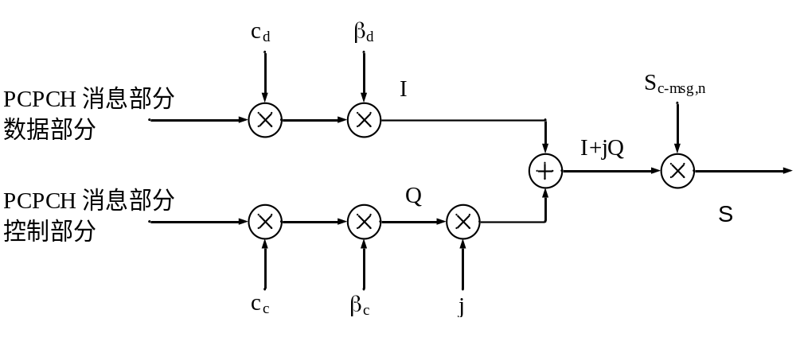
6.1 WCDMA通信系统
三、WCDMA物理信道的扩频调制
1.上行物理信道的扩频调制
3)公共分组信道
图6-5 PCPCH消息部分的扩频和加扰

Slide 18
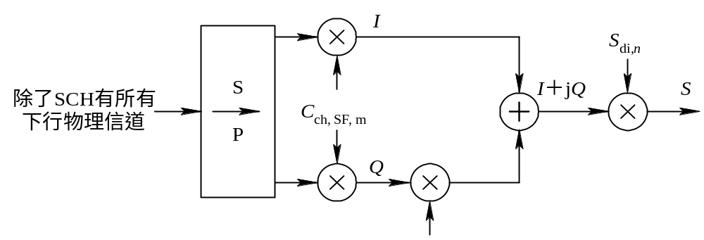
6.1 WCDMA通信系统
三、WCDMA物理信道的扩频调制
2.下行物理信道的扩频与调制
图6-6 下行DPCH的扩频调制

Slide 19
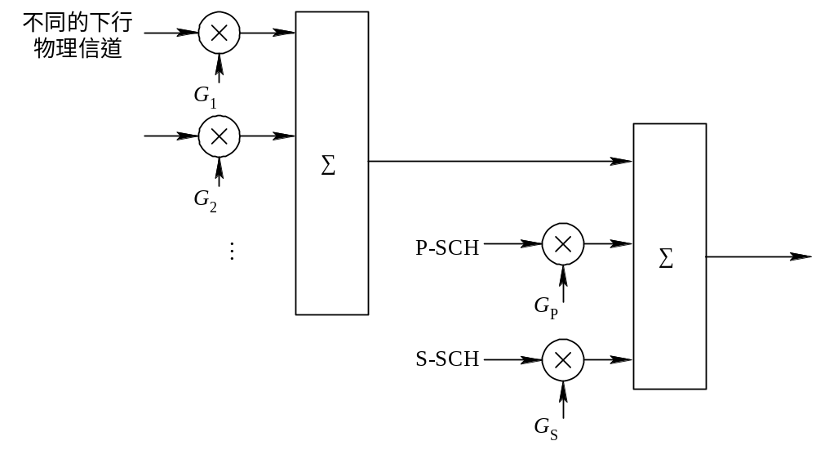
6.1 WCDMA通信系统
三、WCDMA物理信道的扩频调制
2.下行物理信道的扩频与调制
图6-7 SCH和下行物理信道的时分多路复用

Slide 20
6.2 TD-SCDMA 通信系统
一、TD-SCDMA通信系统数据调制
1.QPSK数据调制
经过信道编码和交织的用户数据进行QPSK数据调制，产生I、Q两路正交的信号，此时的用户数据已经由比特（bit）映射为调制后的QPSK符号。
QPSK数据调制是将一个连续输入的数据比特映射到一个复数符号。

Slide 21
6.2 TD-SCDMA 通信系统
一、TD-SCDMA通信系统数据调制
2.8QPSK数据调制
2Mb/s业务的物理信道映射后的输出比特将进行8PSK数据调制。这种调制是将3个经过编码和交织后的连续数据比特映射为一个复值数据符号。

Slide 22
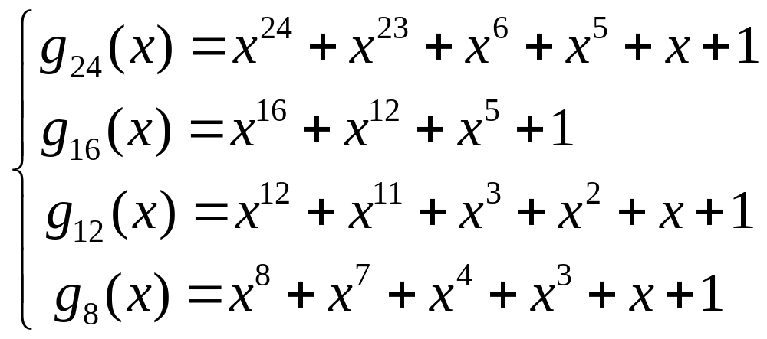
6.2 TD-SCDMA 通信系统
二、TD-SCDMA信道编码
1.差错编码
CRC校验生成多项式

Slide 23
6.2 TD-SCDMA 通信系统
二、TD-SCDMA信道编码
2.传输块的级联和码块分段
每个传输时间间隔内的所有传输块都是顺序级联起来的。如果在一个传输时间间隔中的比特数大于Z，那么，传输块级联后将进行码块分段。
码块的最大尺寸将取决于TD-SCDMA系统中复合传输信道采用的是卷积编码还是Turbo编码

Slide 24
6.2 TD-SCDMA 通信系统
二、TD-SCDMA信道编码
3.信道编码
编码方式：卷积编码
Turbo编码
无编码

Slide 25
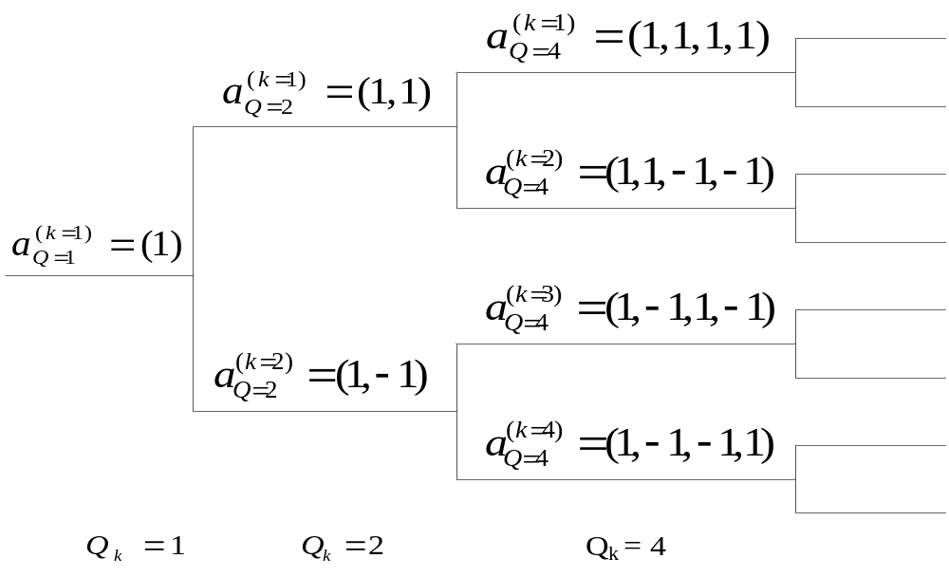
6.2 TD-SCDMA 通信系统
三、TD-SCDMA 扩频调制
1.基本扩频参数
2.OVSF扩频码
图6-8 TD-SCDMA系统的OVSF码的码树

Slide 26
6.2 TD-SCDMA 通信系统
三、TD-SCDMA 扩频调制
3.相位系数
相位系数一般在扩频前与每个数据调制后的数据符号相乘，以保证实部、虚部平衡

Slide 27
6.2 TD-SCDMA 通信系统
三、TD-SCDMA 扩频调制
4.扰码
扩频后采用周期为16 的二进制扰码进行加扰操作，加扰的目的是区分不同的小区。复扰码由长度为16的二进制扰码生成共有128个二进制扰码可以使用，分为32个码组，每个码组内的4个扰码可供一个小区循环使用

Slide 28
6.2 TD-SCDMA 通信系统
三、TD-SCDMA 扩频调制
4.成帧和加入中间码
中间码用于进行信道估计、测量，如上行同步的保持以及功率测量等。中间码在设计时已经达到要求的码片速率，所以，中间码是不经过扩频和加扰的。

Slide 29
6.3 CDMA2000通信系统
一、前向链路的差错控制
1.循环冗余校验码
用于生成数据帧的帧质量指示符。
CRC生成多项式

Slide 30
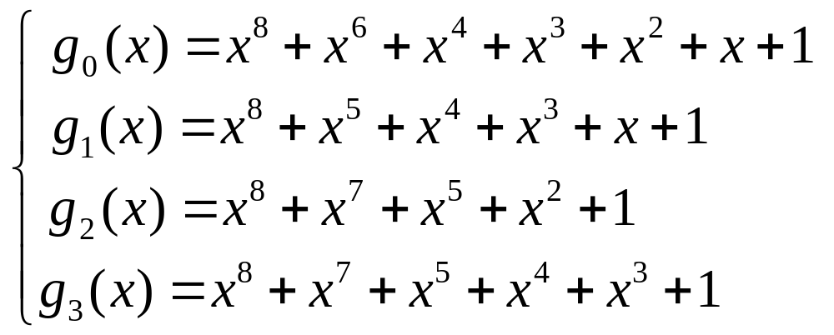
6.3 CDMA2000通信系统
一、前向链路的差错控制
2.卷积码
三种类型：（2,1,8）
（3,1,8）
（4,1,8）
（4,1,8）卷积码编码器的生成多项式

Slide 31
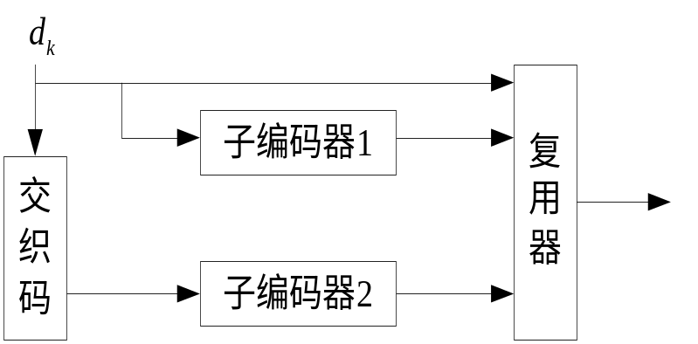
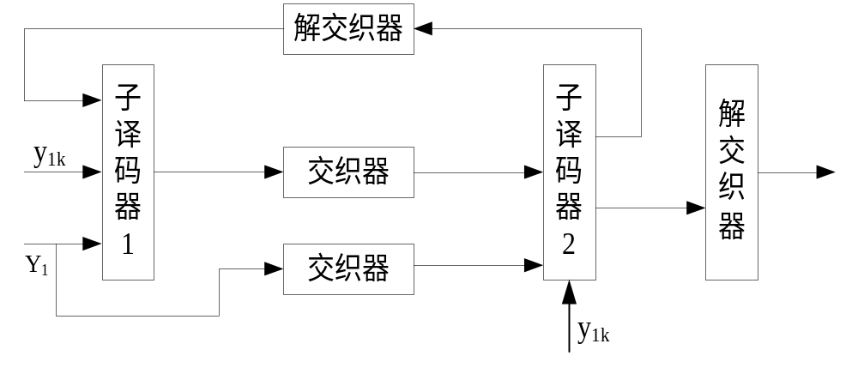
6.3 CDMA2000通信系统
一、前向链路的差错控制
3.Turbo码
由两个并行的递归系统卷积编码器组成的编码器1、2，交织器和删除器组成。
图6-9 编码器
图6-10 译码器

Slide 32
6.3 CDMA2000通信系统
一、前向链路的差错控制
4.交织
同步信道、寻呼信道、广播信道、公用分配信道、公用控制信道和业务信道的数据流都要在卷积编码、符号重复及删除之后经过交织编码。

Slide 33
6.3 CDMA2000通信系统
二、前向链路扩频调制方式
前向链路采用导频信道，BS覆盖的所有用户都依靠该信道来获得前向信道的定时和提取相干载波，进行相干解调。还可以通过对导频信号的测量和与相临BS的信号强度的比较，来确定是否进行越区切换。

Slide 34
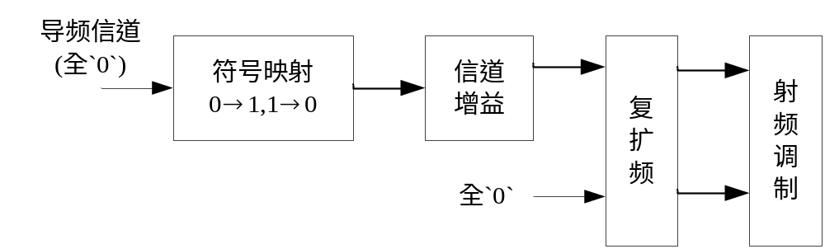
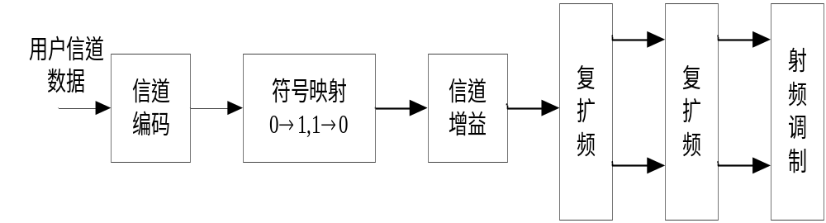
6.3 CDMA2000通信系统
二、前向链路扩频调制方式
图6-9 导频和用户信道扩频调制示意图

Slide 35
6.3 CDMA2000通信系统
三、反向链路的差错控制
循环冗余校验编码
前向纠错编码
交织技术

Slide 36
6.3 CDMA2000通信系统
四、反向链路扩频调制方式
CDMA2000通信系统反向链路中，的成本、待机时长和通话时长等重要指标都与调制特性行有关，由于增加了反向导频信道、反向补充信道等不同类型的信道，对的调制特性提出了更高的要求，反向链路中采用了混合移相键控（HPSK）的调制方式。

Slide 37
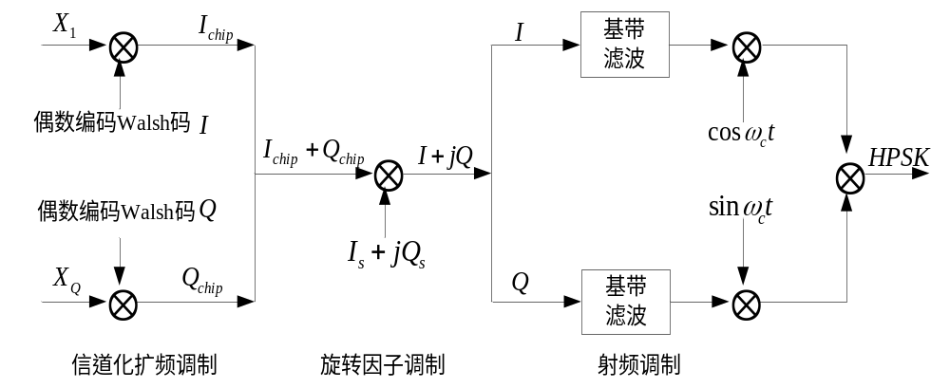
6.3 CDMA2000通信系统
四、反向链路扩频调制方式
图6-10 CDMA2000系统反向链路HPSK原理图

Slide 38
6.4 全球卫星定位系统
一、GPS系统组成
三大部分：空间卫星部分
地面控制部分
用户接收部分

Slide 39
6.4 全球卫星定位系统
一、GPS系统组成
1、空间卫星部分
空间卫星部分由24颗导航卫星组成，包括21颗工作卫星和 3 颗备用卫星

Slide 40
6.4 全球卫星定位系统
一、GPS系统组成
1、空间卫星部分
空间卫星部分由24颗导航卫星组成，包括21颗工作卫星和 3 颗备用卫星。

Slide 41
6.4 全球卫星定位系统
一、GPS系统组成
2、地面控制部分
GPS的地面控制部分主要由1个主控站，5个监控站和3个注入站组成，具有跟踪、计算、更新及监视功能，可以根据每天的观测数据，控制调整所有卫星，负责监控全球定位系
统的运行。

Slide 42
6.4 全球卫星定位系统
一、GPS系统组成
3、用户接收机部分
GPS的地面控制部分主要由1个主控站，5个监控站和3个注入站组成，具有跟踪、计算、更新及监视功能，可以根据每天的观测数据，控制调整所有卫星，负责监控全球定位系
统的运行。

Slide 43
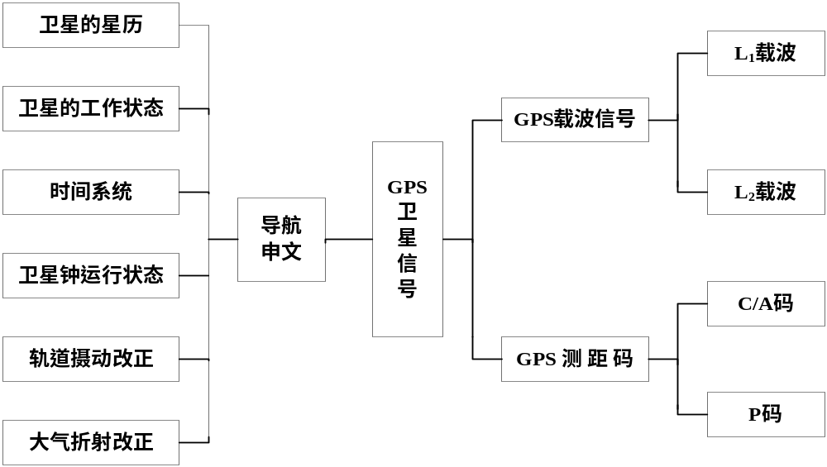
6.4 全球卫星定位系统
二、GPS的信号结构
图6-11 GPS信号构成图

Slide 44
6.4 全球卫星定位系统
二、GPS的信号结构
1．基准频率
GPS卫星的基准频率 f₀基准频率10.23MHz，它是由卫星上的原子钟直接产生。
基本频率
10.23MHz
204600
10
L1载波
1575.42MHz
C/A码
1.023MHz
P码
10.23MHz
数据码
50BPS
154
L2载波
1227.60MHz
P码
10.23MHz
数据码
50BPS
120
图6-12 GPS信号频率图

Slide 45
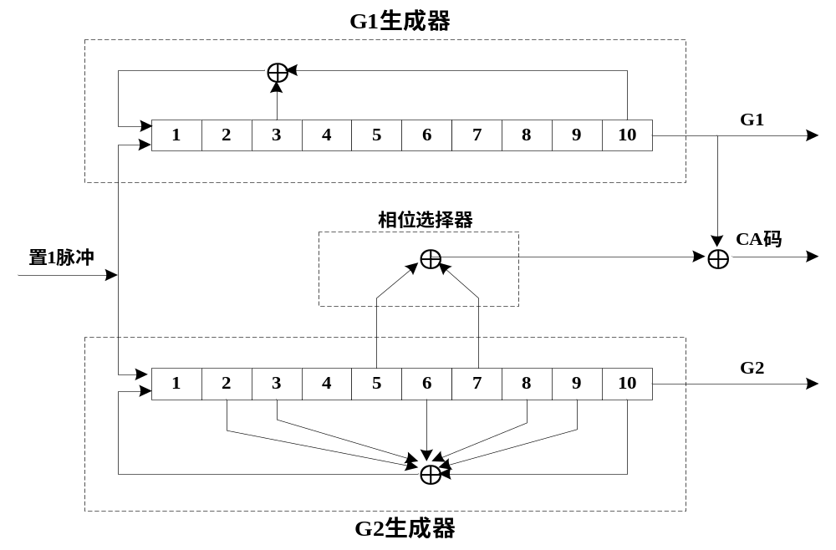
6.4 全球卫星定位系统
二、GPS的信号结构
2、C/A码：用于跟踪、锁定和测量GPS卫星信号的伪随机码，由两个10级反馈移位寄存器构成的G码组合而产生。
图6-13 C/A码构成示意图

Slide 46
6.4 全球卫星定位系统
二、GPS的信号结构
3、P码：
P码是卫星的精测码，码率为10.23MHZ，产生的原理与C/A码相似，但更复杂。发生电路由两组各有两个12级反馈移位寄存器组成。

Slide 47
6.4 全球卫星定位系统
二、GPS的信号结构
4．导航电文
导航电文又称数据码或D码，是用户来定位和导航的数据基础。它包括卫星星历、卫星工作状态、时间系统、卫星钟运行状态、轨道摄动改正、大气折射时钟改正、工作状态信息以及由C/A码捕获P码等导航信息。

Slide 48
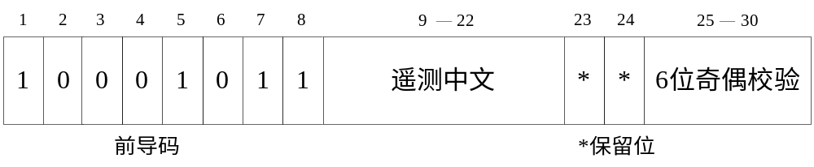
6.4 全球卫星定位系统
二、GPS的信号结构
4．导航电文
（1）遥测字
图6-14 遥测字构成示意图

Slide 49
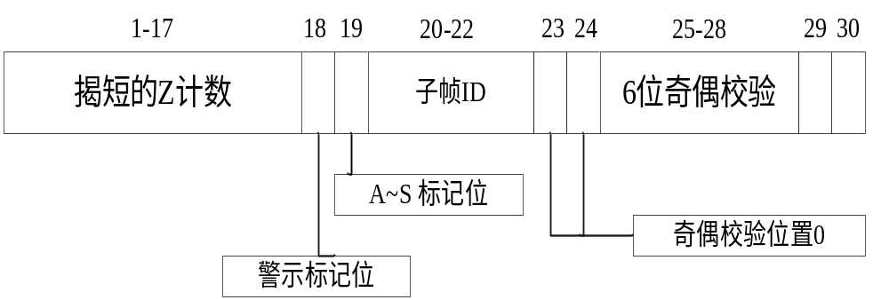
6.4 全球卫星定位系统
二、GPS的信号结构
4．导航电文
（2）转换字
图6-15 转换字构成示意图

Slide 50
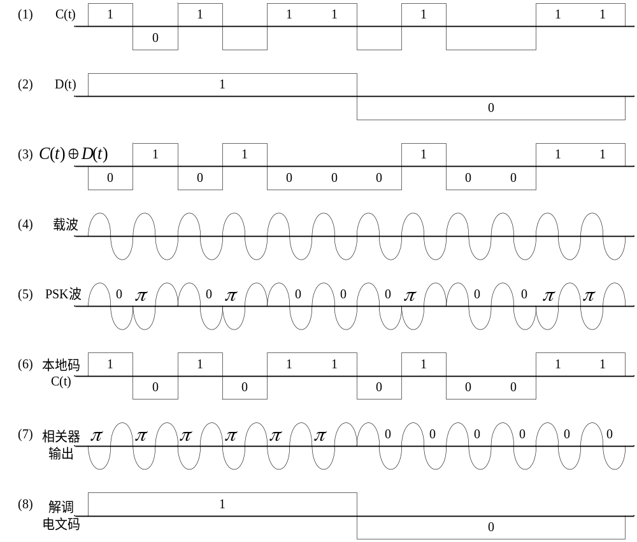
6.4 全球卫星定位系统
三、伪码扩频和相关接收
1.伪码扩频
(1) 扩频调制
图6-16 扩频调制与解调过程的波形图

Slide 51
6.4 全球卫星定位系统
三、伪码扩频和相关接收
1.伪码扩频
(2) 载波调制
对于C/A码而言，扩频后的信号用二进制绝对相移键控(PSK-Phase Shift Keying)调制方式，对载频进行调制。

Slide 52
6.4 全球卫星定位系统
三、伪码扩频和相关接收
2.相关接收
接收机收到调制的载波信号，经变频器、中频放大器和相关器，解除扩频调制，重新变为窄带D(t)码信号。

Slide 53
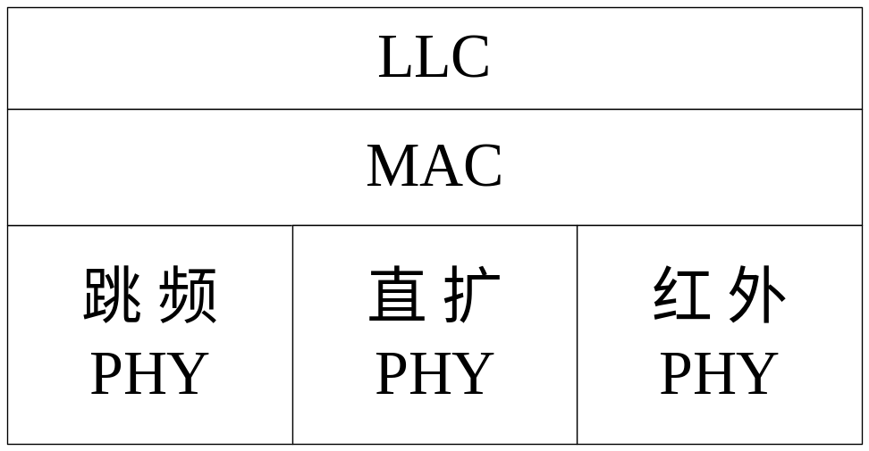
6.5无线局域网
一、无线局域网模型概述
图6-17 IEEE 802.11标准的逻辑结构图

Slide 54
6.5无线局域网
一、无线局域网模型概述
1. IEEE 802.11标准LLC层
2. IEEE 802.11标准MAC层
3. IEEE 802.11标准PHY层

Slide 55
6.5 无线局域网
二、直接序列扩频物理层
1.扩频码的编码类型
三种：巴克码
补码键控
分组二进制卷积码

Slide 56
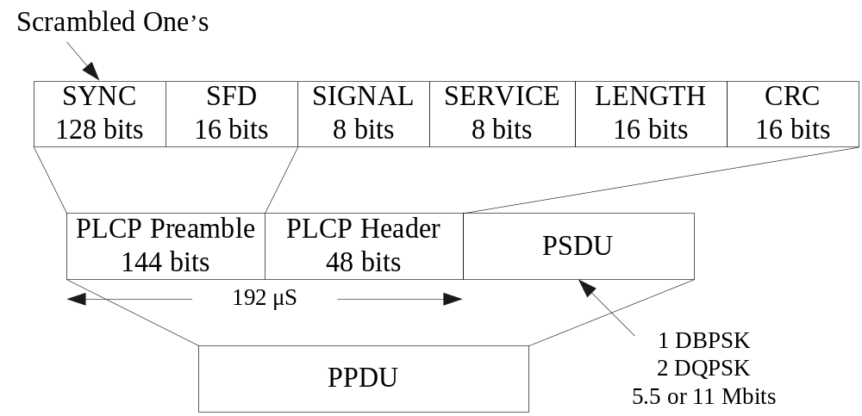
6.5 无线局域网
二、直接序列扩频物理层
2.直接序列扩频 PLCP子层
由一个PLCP前导码、PLCP适配头和MAC层协议数据单元MPDU组成。
图6-18 DSSS PLCP帧结构

Slide 57
6.5 无线局域网
二、跳频扩频物理层
依靠快速地转换传输的频率来实现的，每一个时间段内使用的频率和前后时间段的都不一样，所以发送者和接收者必须保持一致的跳变频率，这样才能保证接受的信号正确

Slide 58
6.5 无线局域网
二、跳频扩频物理层
1. 跳频序列
跳频用于产生伪随机跳频图案，以均匀使用频率带宽，也可以组成跳频序列集中用于协调同一地区内相似的多个FHSS系统，并提高总体的效率和每个网络的吞吐量。

Slide 59
6.5 无线局域网
二、跳频扩频物理层
2．跳频扩频 PLCP子层
SYNC80字节 | SFD16字节 | PLW16字节 | PSF4字节 | FCS16字节 | whitened PSDUPSDU
图6-19 PLCP帧的各组成字段如所示

Slide 60
6.5 无线局域网
二、跳频扩频物理层
3.跳频扩频PMD子层
PMD子层在PLCP子层下方，完成数据的发送和接收，实现PPDU和无线电信号之间的转换。并为帧的传送提供FHSS调制和解调。

Slide 61
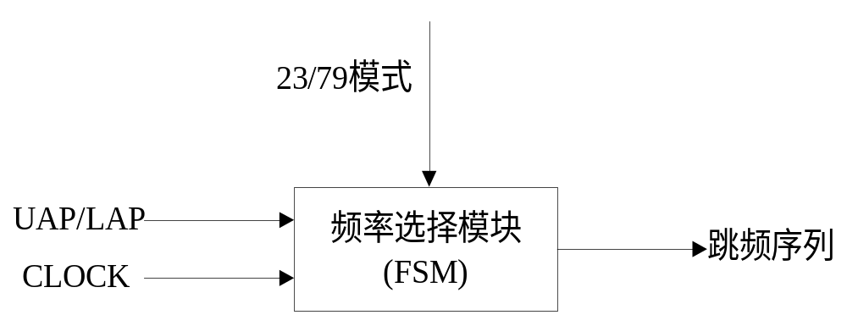
6.6 蓝牙技术
一、跳频选择方案
1.频率选择方案
图6-20 频率选择方案的框图

Slide 62
6.6 蓝牙技术
一、跳频选择方案
2.频率选择模块
(1) 连接状态的跳频选择
(2) 寻呼状态的跳频选择
(3) 查询状态的跳频选择

Slide 63
6.6 蓝牙技术
一、跳频选择方案
3. 跳频序列选择
(1) 寻呼跳频序列
(2) 寻呼应答序列
(3) 查询序列
(4) 查询响应跳频序列
(5) 信道跳频序列

Slide 64
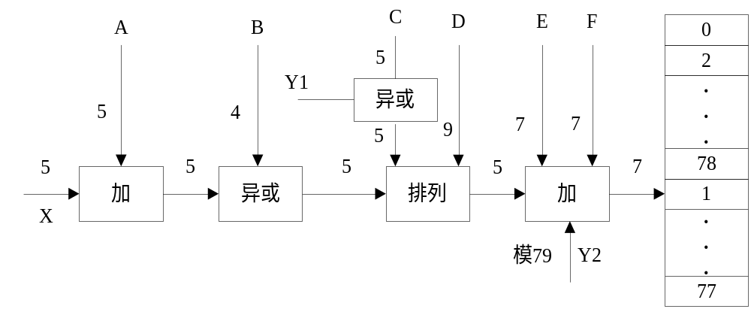
6.6 蓝牙技术
二、跳频选择内核
跳频选择过程由一次加法运算、异或操作、排列操作、二次加法运算和寄存器选择顺序构成
图6-2179跳频系统的跳频选择内核框图

Slide 65
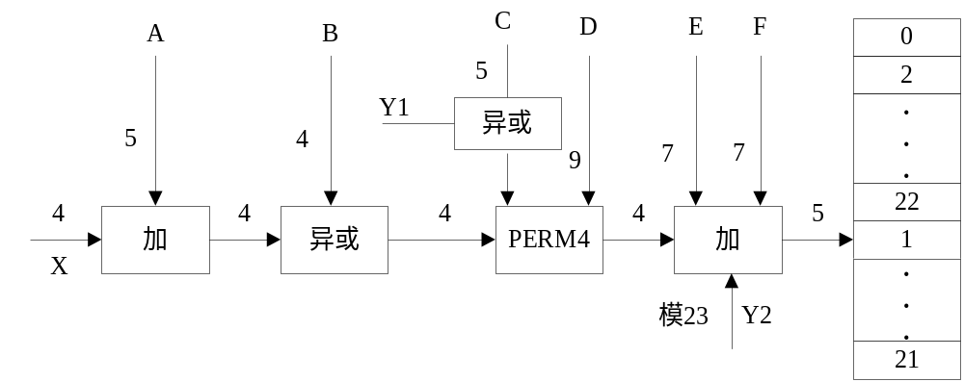
6.6 蓝牙技术
二、跳频选择内核
跳频选择过程由一次加法运算、异或操作、排列操作、二次加法运算和寄存器选择顺序构成
图6-22 23跳频系统的跳频选择内核框图

